Slide 1
1 ____E___ __R____ quantas ____E____?
Curso
Tem
UC
Tem
Está
Turma
Está
Aula
Está
Sala
Ministra
Docente
DER

Slide 2





MER

Slide 3
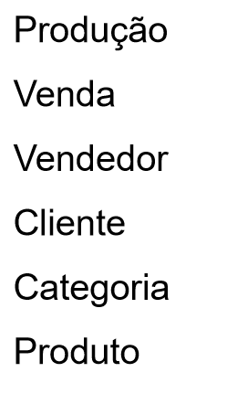
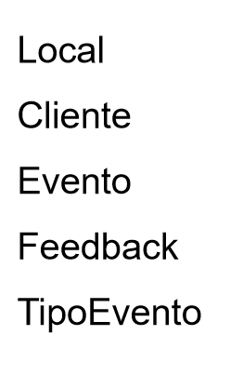
Ferragens
Bigode

Slide 4
Ferragens
Vendedor
Tem
Venda
Tem
Cliente
Tem
Gera
Categoria
Tem
Produto
Está
Produção

Slide 5
Ferragens
Vendedor
Tem
Venda
Tem
Cliente
Tem
Gera
ItemVenda
Tem
Categoria
Tem
Produto
Está
Produção

Slide 6

Feedback
faz
Bigode
Tem
Local
Tem
Evento
vai
Cliente
Tem
TipoEvento

Slide 7

Bigode
Feedback
faz
Tem
Local
Tem
Evento
tem
ItemEventoCliente
Tem
tem
TipoEvento
Cliente

Slide 8
Bigode
Feedback
faz
Tem
Local
Tem
Evento
Cliente
Tem
TipoEvento

Slide 9
Consultório
Cliente
Dentista
Consulta
Agendamento
Banheiro
Planta
Plano
Funcionário
Procedimento
Pagamento
Entrada
Saída
Clinica
Histórico
Dentista
Procedimento
Tem
Funcionário
Faz
Agendamento
Esta
Cliente
é
Tem
Dentista
Histórico

Slide 10
Consultório
Cliente
Dentista
Consulta
Agendamento
Banheiro
Planta
Plano
Funcionário
Procedimento
Pagamento
Entrada
Saída
Clinica
Histórico
Dentista
Procedimento
Tem
ItemProcedimento
Tem
Funcionário
Faz
Agendamento
Esta
Cliente
é
Tem
Dentista
Histórico

Slide 11
Produto
Compra
Cliente
Produto
tem
venda
solicita
Cliente

Slide 12
PET Shop

